Slide 1
TẬP LÀM VĂN
Tập viết đoạn đối thoại

Slide 2


-Dựa theo truyện Thái sư Trần Thủ Độ, biết viết tiếp lời đối thoại theo gợi ý để hoàn chỉnh đoạn kịch.
-Biết phân ai đọc lại hoặc diễn thử màn kịch.

Slide 3
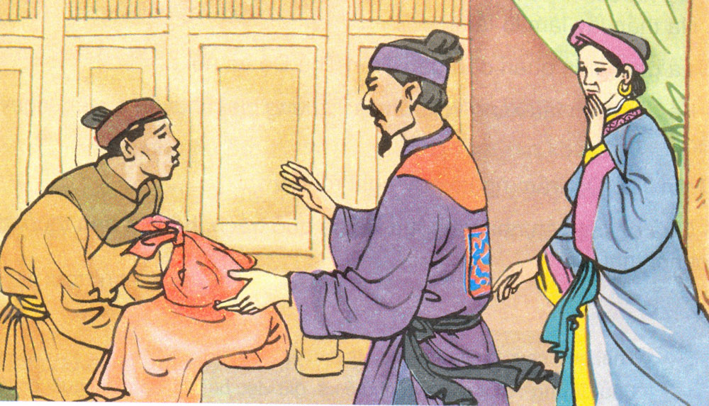
KHỞI ĐỘNG
Bức tranh này ở bài Tập đọc nào và tranh vẽ gì?

Slide 4
Tập làm văn:
Tập viết đoạn đối thoại
Bài tập 1: Đọc đoạn trích dưới đây của truyện Thái sư Trần Thủ Độ:
Có lần, Linh Từ Quốc Mẫu, vợ ông, muốn xin riêng cho một người làm chức câu đương. Trần Thủ Độ bảo người ấy:
- Ngươi có phu nhân xin cho làm chức câu đương, không thể ví như những câu đương khác.Vì vậy, phải chặt một ngón chân để phân biệt.
Người ấy kêu van mãi ông mới tha cho.
Theo ĐẠI VIỆT SỬ KÍ TOÀN THƯ
Các nhân vật trong đoạn trích có thể là những ai?
Nội dung của đoạn trích là gì?
Thái Sư nói với kẻ muốn xin làm chức câu đương rằng: Anh ta được Linh Từ Quốc Mẫu xin cho chức câu đương thì phải chặt một ngón chân để phân biệt với những người câu đương khác. Người ấy sợ hãi rối rít xin tha.

Slide 5
2. Dựa theo nội dung của đoạn trích trên, em hãy cùng các bạn trong nhóm viết tiếp một số lời đối thoại để hoàn chỉnh màn kịch sau:
Xin Thái sư tha cho!
Nhân vật: Trần Thủ Độ; một phú nông muốn xin làm chức câu đương; mấy anh lính hầu.
Cảnh trí: Công đường có đặt một án thư lớn. Trên án thư có hộp bút, vài cuốn sách, một chiếc quạt. Trần Thủ Độ đang ngồi viết bên án thư. Hai bên có mấy người lính đứng cung kính.
Thời gian: Buổi sáng.

Slide 6

Nội dung đoạn hội thoại đã có, viết từ gợi ý đối thoại nào?
Các em sẽ viết tiếp đoạn đối thoại với những gợi ý nào?
Lưu ý khi viết: Đầu câu đối thoại cần có dấu gạch ngang.
Từ ngữ nêu cử chỉ, cảm xúc của nhân vật
viết trong dấu ngoặc đơn.

Slide 7
Xin Thái Sư tha cho !
Gợi ý lời đối thoại:
1. Trần Thủ Độ lệnh cho lính hầu mời phú nông vào.
2. Trần Thủ Độ hỏi tên tuổi nguyện vọng của người phú nông.
3. Trần Thủ Độ hỏi phú nông về chức phận của câu đương.
4. Phú nông trả lời, chứng tỏ rất ít hiểu biết về chức phận của câu đương.
5. Trần Thủ Độ bảo phải chặt một ngón chân của phú nông để đánh dấu.
6. Phú nông sợ hãi kêu van xin tha.
7. Trần Thủ Độ tha cho anh ta.
Lính: - (Bước vào) Bẩm Thái sư! Người nhà phu nhân đã tới rồi ạ.
Trần Thủ Độ: - Cho anh ta vào!
(Lính đi ra, sau đó dẫn vào một người khoảng 30 tuổi, ăn mặc kiểu nhà giàu nhưng hơi quê kệch.)
Phú nông: - Lạy Đức Ông!
Trần Thủ Độ: - Ngươi có phải là Đặng Văn Sửu không?
Phú nông: …
… …

Slide 8
Phú nông: - Bẩm, vâng.
Trần Thủ Độ: - Ta nghe phu nhân nói ngươi muốn xin chức câu đương, đúng vậy không?
Phú nông: - Dạ, đội ơn Đức Ông. Xin Đức Ông cho con thỏa nguyện ước.
Trần Thủ Độ :- Ngươi có biết chức câu đương phải làm những việc gì không ?
Phú nông : - Dạ bẩm … (gãi đầu, lúng túng). Con phải … phải … đi bắt tội phạm ạ …
Trần Thủ Độ : Làm sao ngươi biết kẻ nào là phạm tội ?
Phú nông : -Dạ bẩm …bẩm … Con cứ thấy nghi nghi là bắt ạ.
Notes:
Gợi ý lời đối thoại

Slide 9
Trần Thủ Độ: - Thì ra ngươi hiểu chức phận thế đấy! Thôi được, nể tình phu nhân, ta sẽ cho ngươi được thỏa nguyện. Có điều chức câu đương của ngươi là do phu nhân xin cho nên không thể ví như những câu đương khác. Vì vậy, phải chặt một ngón chân ngươi để phân biệt.
Phú nông: (Hoảng hốt, cuống cuồng). Ấy chết! Sao ạ? Đức ông bảo gì cơ ạ?
Trần Thủ Độ : - Ngươi nghĩ việc công phép nước là việc đùa sao ?
Phú nông: - (Cuống quýt, van xin) Con biết con đắc tội, xin đức ông nễ tình phu nhân tha cho con.
Notes:
Gợi ý lời đối thoại

Slide 10
Trần Thủ Độ:Ta nể tình phu nhân mà cho ngươi làm câu đương đấy thôi. Chặt một ngón chân là để phân biệt chức câu đương xin của ngươi thôi mà.
Phú nông: Con không dám xin chức này nữa. Xin Thái sư tha tội cho! Xin Thái sư tha tội cho!
Trần Thủ Độ : - Ngươi đã biết thì được. Hãy về lo mà làm ăn làm một người dân tốt.
Phú nông: Đa tạ Đức Ông! Đa tạ Đức Ông!
Notes:
Gợi ý lời đối thoại

Slide 11
Tập làm văn
Tập viết đoạn đối thoại
3. Phân vai diễn thử màn kịch trên.
Đoạn kịch gồm các vai:
-Trần Thủ Độ
-Phú nông
-Mấy anh lính hầu
(Cần có một bạn là người dẫn chuyện: Giới thiệu câu chuyện, phân vai và nhắc tuồng.)
Notes:
Tập diễn thời gian 5 đến 7 phút

Slide 12
VẬN DỤNG
Diễn kịch cùng các bạn trong nhóm
Tiếp tục chuẩn bị tiết: Tập viết đoạn đối thoại SGK trang 85

Slide 13
CHÀO CÁC EM

